Slide 1

测定生长繁殖的方法
第九组：王馨雨

Slide 2

目录
content
01
生长与繁殖的定义
02
生长与繁殖的关系
03
测定生长繁殖的方法
04
血球计数板法

Slide 3
01
生长与繁殖的定义

Slide 4
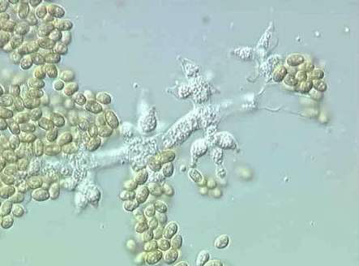
01
生长与繁殖的定义
生长
微生物细胞吸收营养物质，进行新陈代谢，当同化作用大于异化作用时，生命个体的重量和体积不断增大的过程。
繁殖
生命个体生长到一定阶段，通过特定方式产生新的生命个体，即引起生命个体数量增加的生物学过程。

Slide 5
02
生长与繁殖的关系

Slide 6
02
第二节标题——XXX内容
个体生长
适宜的环境和物质
群体生长
同化作用大
于异化作用
数目增加
一个细胞
个体繁殖

Slide 7
03
测定生长繁殖的方法

Slide 8

03
测定生长繁殖的方法
测定生长繁殖的方法
测定生长量
直接法
粗放的体积法
精确的干重法
间接法
比浊法
生理指标法
测定繁殖量
直接法
血球计数板法
间接法
平板菌落计数法
厌氧菌菌落计数法
点击此处添加标题
点击此处添加标题
在此处添加内容在此处添加内容在此处添加内容在此处添加内容在此处添加内容在此处添加内容在此处添加内容在此处添加内容
在此处添加内容在此处添加内容在此处添加内容在此处添加内容在此处添加内容在此处添加内容在此处添加内容在此处添加内容

Slide 9
04
血球计数板法

Slide 10
03
血球计数板法
1.将样品稀释，以每个小方格内含有4～5个细菌为宜。
2.盖上盖玻片后用吸管吸取一滴置于盖玻片边缘使其缓缓渗入。
3.稍等片刻后，开始计数，先在低倍显微镜下找到计数区，再换为高倍显微镜观察计数。
4.计数时若计数区由16个方格组成，则按对角线方位数左上、左下、右上和右下的四个大方格；若是25个大方格，则还需数中央一格的菌数。当遇到位于方格线上的细菌时，采用“计上不计下，计左不计右”的原则。
5.重复计数三次取其平均值后按公式求出其繁殖量。

Slide 11
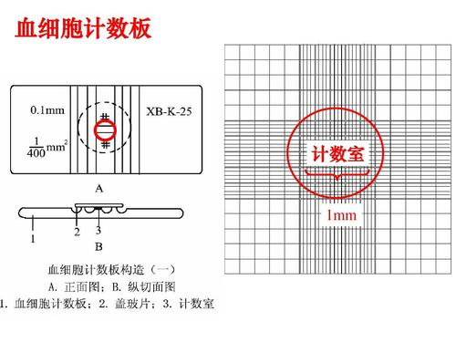

01
血球计数板法
假设计数室内有n个细菌，
则1ml溶液细菌总数=10^{4n}·稀释倍数
点击此处添加标题
在此处添加内容在此处添加内容在此处添加内容在此处添加内容在此处添加内容在此处添加内容在此处添加内容在此处添加内容
计数室的长宽均为1mm，
深度为0.1mm，
其体积为0.1mm^{3，}合1x10⁻⁴mL

Slide 12
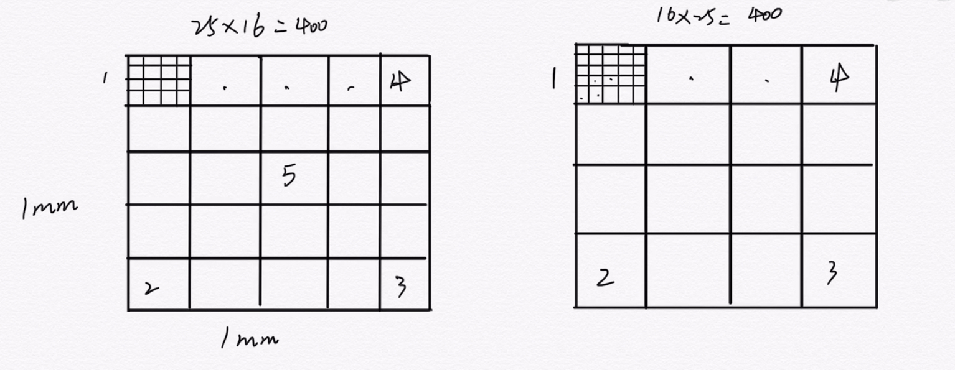
01
血球计数板法
点击此处添加标题
在此处添加内容在此处添加内容在此处添加内容在此处添加内容在此处添加内容在此处添加内容在此处添加内容在此处添加内容
400小格内总数：
N=（细菌总数/5）x25
N=（细菌总数/4）x25
1mL原溶液繁殖量=10⁴N·稀释倍数

Slide 13
THANKS

